Slide 1
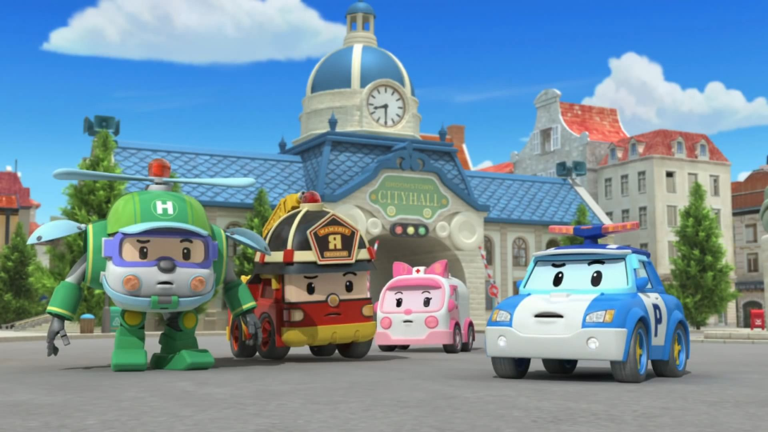
Поли робокар и его друзья спешат на помощь

Slide 2
Что лишнее

Slide 7
ответы

Slide 8
Автор :Малинина Т.В, МАДОУ «Катюша»
https://infostock.net/threads/klipart-robokar-poli-i-ego-druzja.84596/

